Slide 1
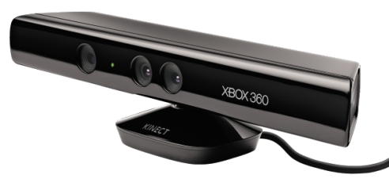
Kinect
Integrantes: Diego Phoenix
Eric Borba
Filipe Araújo
Guilherme Vasconcelos

Slide 2
Roteiro
Histórico
Kinect(Detalhes e Especificações)
Aplicações
Possibilidades Futuras
Referências

Slide 3
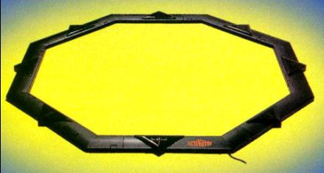
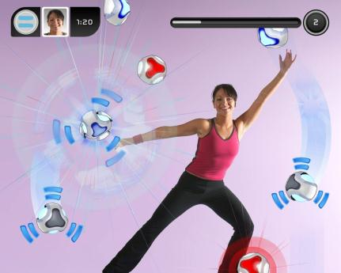
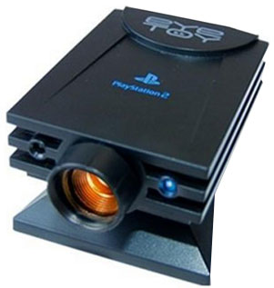
SEGA Activator
EyeToy
Notes:
A gente tem visto ultimamente uma grande revolução no que diz respeito a interação com as plataformas de jogos. Vou mostrar pra vocês como isso progrediu até o que conhecemos hoje como kinect. Lá por 94 a Sega criou o Sega Activator pro console Mega Drive, na tentativa de inovar a forma de controlar e interagir com os jogos. (explicar como funciona). Já nesse século, o PS2 lançou o EyeToy, uma espécie de webcam que transporta a imagem do jogador pra tela e permite uma certa interação com o cenário do jogo.

Slide 4
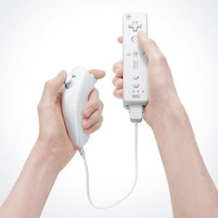
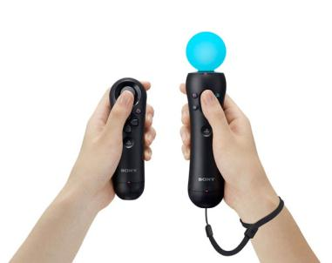
Nintendo Wii
Playstation Move
Notes:
Recentemente a Nintendo inovou criando um controle sem fio que detecta os movimentos feitos, trazendo muito mais interatividade e possibilitando inúmeras formas de movimento do personagem e objetos do jogo. O Move, muito parecido com o Wii é bem mais preciso.

Slide 5
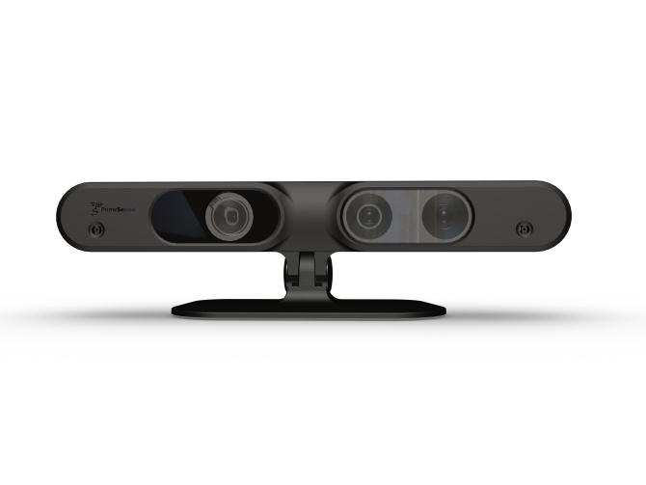
Projeto NATAL
Notes:
Paralelo a isso a Prime Sense estava desenvolvendo o precursor do Kinect, inicialemente chamado de Projeto Natal, se referindo a cidade de RN.

Slide 6
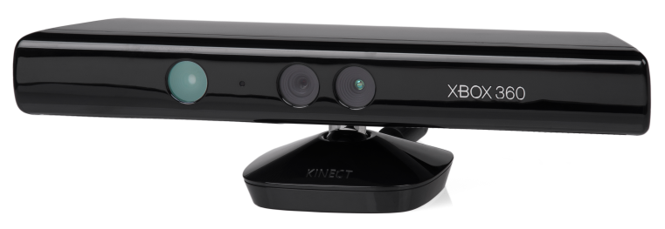
Notes:
A empresa foi comprada pela MS pra desenvolver o Kinect pra sua plataforma de jogos do Xbox 360 como um periférico adicional, na tentativa de entrar no mercado de jogos casuais e atrair novos usuários pro console.

Slide 7
Sensores de movimento e microfones
Paradigma NUI
Interage usando gestos e comandos por voz
Notes:
Mas então o que é o Kinect? É um dispositivo de entrada pro console Xbox que possui alguns sensores de movimento e microfone (que Eric vai explicar o funcionamento com mais detalhe a seguir) que captam o movimento do usuário e interpreta através de padrões, permitindo que ele controle e interaja com o jogo sem precisar de um controle físico, através de uma interface usuário-máquina natural (ou seja, invisível, não precisa aprender a mexer em nenhum controle artificial) usando gestos e comandos por voz.

Slide 8
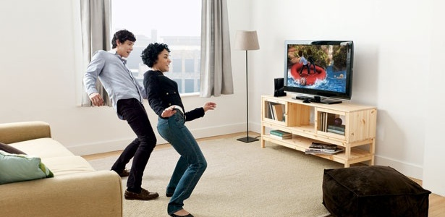
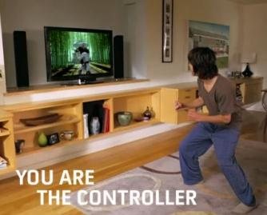
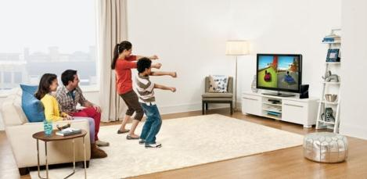

Slide 9
Hackers
Prêmio de $3000 pra quem hackear e liberar drivers primeiro.
O hacker Martin usou Engenharia Reversa pra fazer funcionar no PC
Não apresentou nenhum obstáculo (aberto)
A comunidade OpenKinect cria um pacote de drivers para Windows, Linux e Mac OS.
Vários aplicativos “caseiros” utilizando o Kinect.

Slide 10
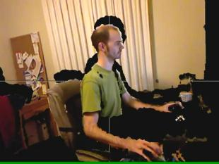
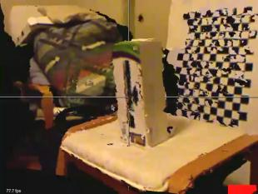
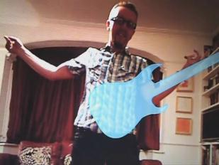
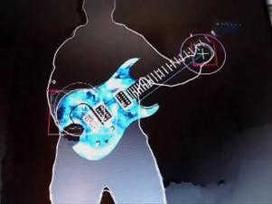
Hackers
Notes:
hacker Martin usou Engenharia Reversa pra fazer funcionar no PC
Não apresentou nenhuma proteção
A comunidade OpenKinect cria um pacote de drivers
PrimeSense desenvolve e lança os drivers oficiais pro Kinect, integrado com sua próprio sistema middleware NITE: o OpenNI

Slide 11
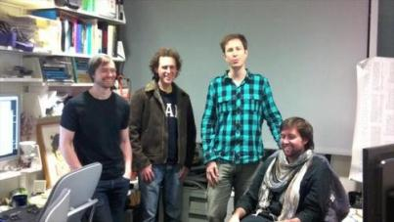
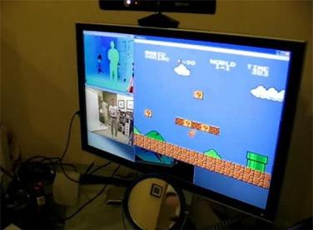

Slide 12
Drivers oficiais para o Kinect, by PrimeSense
Integrado com próprio sistema middleware NITE
Impulsionou a comunidade de desenvolvedores com ferramenta pra criação de aplicativos
FAAST (Flexible Action and Articulated Skeleton Toolkit)
Microsoft cria o Fun Labs, para mostrar vários experimentos no Kinect.
Notes:
MS corre atrás e PrimeSense desenvolve e lança os drivers oficiais pro Kinect, integrado com sua próprio sistema middleware NITE: o OpenNI
Impulsionaram o desenvolvimento de aplicativos para

Slide 13
Notes:
MS corre atrás e PrimeSense desenvolve e lança os drivers oficiais pro Kinect, integrado com sua próprio sistema middleware NITE: o OpenNI
Impulsionaram o desenvolvimento de aplicativos para

Slide 14
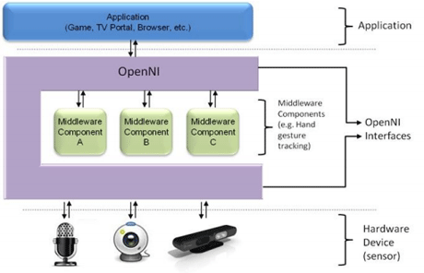
Notes:
MS corre atrás e PrimeSense desenvolve e lança os drivers oficiais pro Kinect, integrado com sua próprio sistema middleware NITE: o OpenNI

Slide 15
Componentes Físicos
Microfone Multidirecional
Motor
Câmera VGA
Projetor IR
Sensor CMOS monocromático
Notes:
Microfone: a Microsoft visitou 250 casas com 16 microfones, a fim de determinar qual seria a melhor posição para o microfone. O resultado colocou quatro microfones, um na esquerda e três na direita — a propósito, a distribuição de microfones é o único motivo para que o aparato seja tão largo. O sistema também foi “educado” para evitar ruídos vindos de home theaters, enquanto que um software chamado “Beam Forming” se encarrega de criar um “envelope de som” à sua volta — focando-se na sua voz
Motor: Para conceber a captura de movimentos do Kinect, a Microsoft gastou um bom tempo encontrando as diferenças entre as salas de estar americanas, europeias e asiáticas. Ao final, foi decidido que sim, a câmera deveria ser móvel (ter um motor) a fim de calibrar-se conforme o ambiente — que é um dos motivos para o peso considerável do aparelho.
Câmera VGA: Esta câmera de vídeo ajuda no reconhecimento facial e na detecção de outras características ao detectar três cores componentes: vermelho, verde e azul ( RGB ).

Slide 16
Projetor IR + Sensor CMOS
Luz estruturada.
Captura em qualquer condição de luz.
Conhecimento prévio das relações geométricas.
Notes:
Luz Estruturada: O projetor emite um conjunto de feixes de luz estruturada (padrões de luz com características conhecidas) sobre a superfície de um objeto e, simultaneamente, estes padrões de luz refletidos ( na verdade sua distroção ) são captados pelo sensor como uma imagem digital da cena. Pelo conhecimento prévio das relações geométricas entre o projetor, o sensor e os padrões projetados, é possível reconstruir a superfície tridimensional do objeto.
CMOS: Existe um pequeno chip, cheio de pixeis, que capturam e medem a quantidade de luz recebida durante um certo período de tempo (chamado o tempo de exposição).
Esses dados são depois lidos, sequencialmente, por um processador que se encarrega de os transformar numa imagem (depois de aplicadas coisas como a correcção de cor, etc.)

Slide 17
Especificações Técnicas
Inclinação física: 27 graus.
Alcance do sensor: 1,2-3,5m.
Visão horizontal: 57 graus.
Visão vertical: 43 graus.
Detecta 6 pessoas (2 ativos).
Detecta 20 articulações.
640x480 em cores 32 bits a 30fps.
320x240 em cores 16 bits a 30fps.
Áudio de 16 bits a 16khz.
11 bits de precisão.
Notes:
11 bits de precisão: cada pixel representa a distância em relação ao objeto ( 2048 níveis de sensibilidade ) ..... 1,2 a 3,5 metros.

Slide 18
Aprendizagem de Máquina
Inicialmente sem reações pré-estabelecidas no software.
Captura de quantidades massivas de dados.
Mapeamento: Dados -> Pessoas de diferentes idades, tipos de corpos, gênero e vestuário.
Sistema aprendeu a classificar movimentos de cada modelo.
Permite distinguir membros parcialmente escondidos.
Notes:
Pense rapidamente sobre todas as possíveis variações de um ser humano balançando as mãos: o alcance das proporções físicas do corpo, as variações globais das condições do ambiente, as diferenças nas propriedades das roupas, as nuances culturais embutidas em um simples gesto.
Discernir entre um ser humano e outro não envolve uma decisão com centenas de ramificações. Você simplesmente sabe. Enquanto que um bebê teria dificuldades em diferenciar ambos, você aprendeu a fazer isso em uma fração de segundo.
Comparar os seus movimentos com terabytes de informação que já foram apreendidas.
Cada pixel da segmentação do jogador é jogado em uma máquina de aprendizado que foi treinada para reconhecer partes do corpo humano. Isso nos dá a probabilidade de a qual parte do corpo humano um dado pixel pertence.

Slide 19
Aplicações com o Kinect
Robótica
Medicina
Educação
Treinamento de Empresas
Notes:
O kinect foi inventado com a intenção inicial de entretenimento, de criar algo novo no ambiente de jogos. Mas o sucesso de seu desenvolvimento fez abrir novas possibilidades, a facilidade de tradução de movimentos reais em movimentos virtuais fez com q surgissem várias idéias de introduzir o kinect em outros meios como na educação, na saúde, treinamento em empresas, projetos de acessibilidade entre outros.

Slide 20
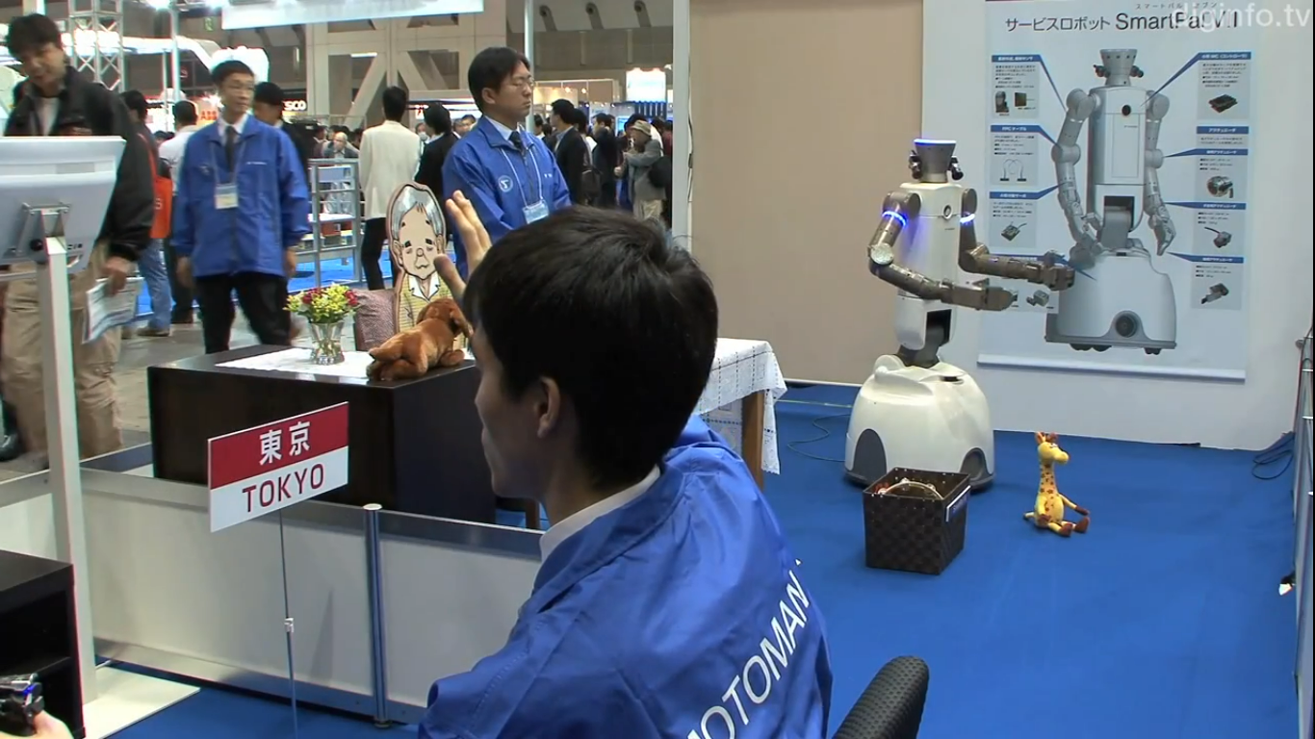
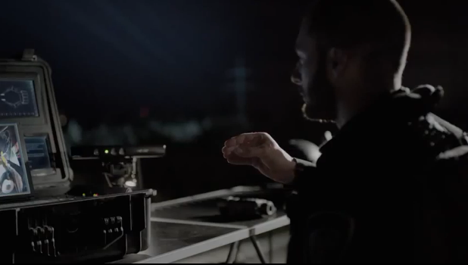
Robótica
Controlar remotamente uma maquina
Notes:
Na robótica o kinect está sendo utilizado para o controle remoto de maquinas a partir da movimentação de um usuário.
O SmartPal VII é um exemplo disso. Criado pela Yaskawa Electric Corporation que é uma empresa americana de fabricação servo mecanismos, unidade de motor de CA, robos entre outras coisas na area, é um robo que possui seus braços controlados remotamente por uma pessoa, através da captação do kinect.

Slide 21
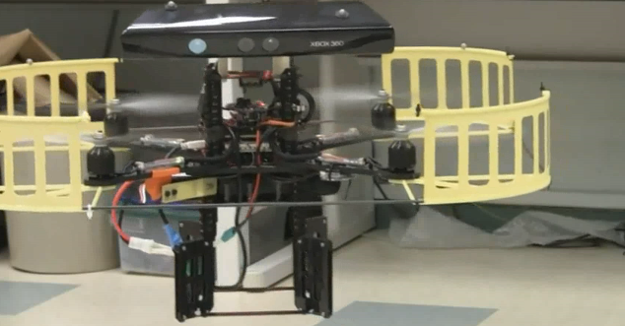
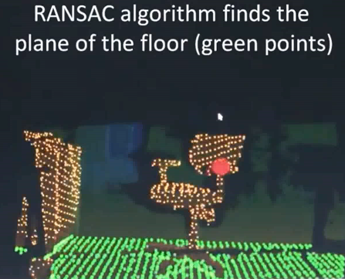
Robótica
Navegação autônoma
Notes:
Um outro modo de usar o kinect na robótica é em sistemas de navegação autônoma. O professor Clair Tomlin do centro de engenharia elétrica e ciências da computação da universidade de Berkeley na california, conectou o kinect a um helicóptero quadrotor e desenvolveu um sistema onde o helicoptero compreenderia o ambiente desviando de obstáculos, por exemplo.

Slide 22
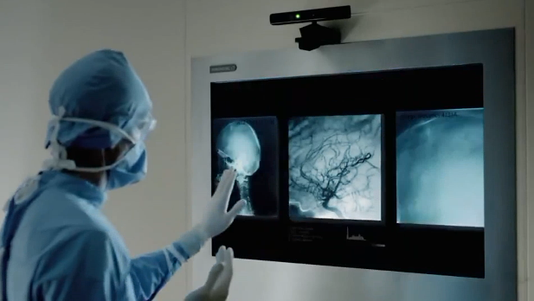
Medicina
Processos cirúrgicos a distância
Acesso a informações do paciente durante cirurgias
Notes:
Na medicina com o uso da robótica espera-se usar o kinect para a construção de máquinas que realizem cirurgias sendo operadas remotamente por médicos.
Também no uso de telas em q o médico pudesse acessar e manipular sem dificuldades, informações do paciente como radiografias, exames e alguma informação sobre sua situação.

Slide 23
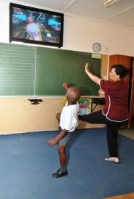
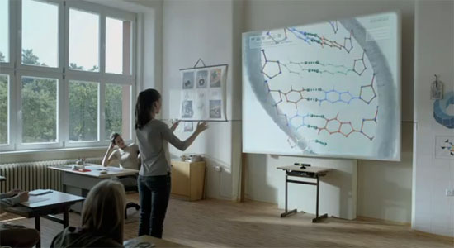
Educação
Interatividade
Torna a aula mais prática
Notes:
Através de jogos educativos o kinect é utilizado na Educação como forma de interatividade , facilitando o aprendizado.
Um jogo onde por exemplo a criança tem que selecionar o planeta e coloca-lo na posição correta. (desenvolvido pela Agência Detalhes de belo horizonte –MG)
Onde a criança interage com bonecos na tela aprendendo as letras.
- Na africa do sul alunos do distrito de Vryheid, em KwaZulu-Natal, receberam alguns kinects em suas salas de aulas, com exercícios virtuais que ajudariam no aprendizado do inglês.

Slide 24
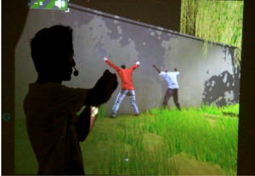
Treinamento de Empresas
Treinamento em empresas de segurança ou em Treinamento operacional em empresas
Notes:
No Brasil, a primeira empresa a utilizar o Kinect em sistemas interativos para treinamento de profissionais para o mercado de segurança, é a Cientistas, empresa de desenvolvimento de produtos tecnológicos da cidade de São Carlos (SP). Neste sistema de treinamento, o Kinect permite “enxergar” a reação corporal do aluno em uma situação gerada pelo cenário 3D. Por exemplo, um bandido com uma arma de fogo em mãos, surpreende o aluno-vigilante, anunciando um assalto, instintivamente, muitos vigilantes levam a sua mão a arma, o que pode ser interpretado pelo bandido como uma reação ao assalto, fazendo que esse bandido atire no aluno, ocorrendo uma provável morte do mesmo. Com o Kinect é possível identificar a reação corporal do aluno-vigilante e verificar se o mesmo movimenta o corpo de forma inadequada, e caso isto ocorra o bandido virtual irá atirar, caso contrário, o bandido não atira, preservando a vida do vigilante.
A empresa brasileira Affero, especializada em educação e treinamentos corporativos, prepara um programa de simulação para trabalhadores baseado no sensor desenvolvido pela gigante Microsoft. - A ideia é usá-lo para simular os movimentos de operação de maquinário industrial - explica Francisco Ferreira, diretor de produtos e tecnologia da Affero. - Até agora, as simulações desse tipo eram feitas na tela do computador, e limitavam a percepção dos gestos para mexer nas máquinas. Com o Kinect, a pessoa já aprende a operá-las virtualmente, apertando os botões, virando as chaves e mexendo nas alavancas na ordem correta, contribuindo para a segurança.

Slide 25
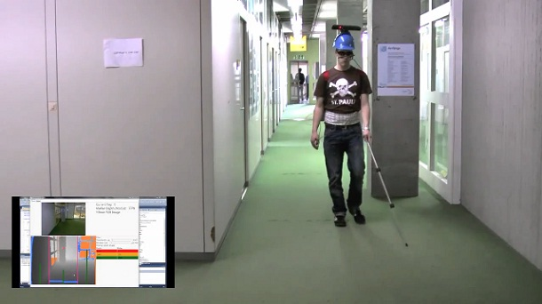
Possibilidades Futuras
Auxílio para deficientes visuais
Notes:
Esse projeto foi desenvolvido na universidade de konstanz na alemanha a fim de auxiliar deficientes visuais com tarefas cotidianas, como abrir portas, atravessar ruas, etc. Com a ajuda visual do kinect, ele fornece um estimulo através de um cinto, indicando ao deficiente a presença de objeto assim como um fone. Uma ideia futura é usar marcadores a fim de melhorar essas tarefas, pois os marcadores forneceriam informações uteis sobre o ambiente, como distancias, caracteristicas, entre outras coisas.

Slide 26
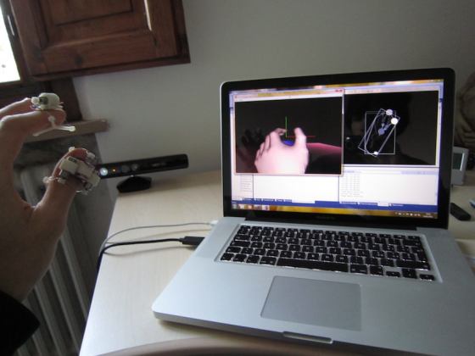
Possibilidades Futuras
Ferramenta para o auxilio na detecção de movimentos hápticos
Notes:
Siena, itália em julho de 2011.

Slide 27
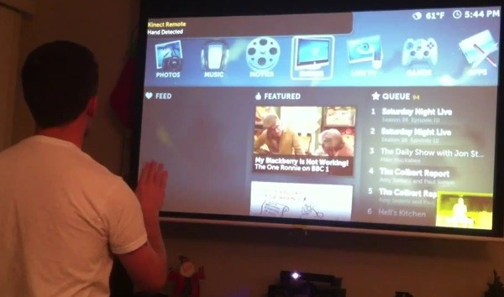
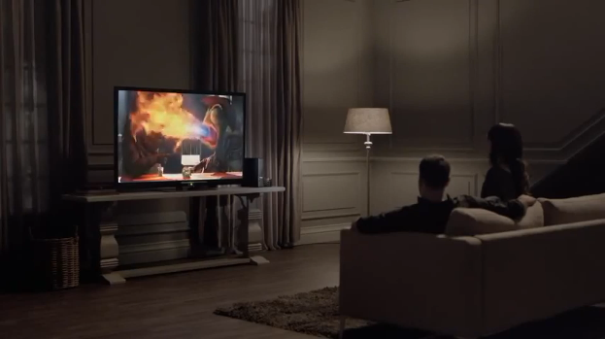
Possibilidades Futuras
Automação Residencial
Notes:
Através do kinect pudesse ligar uma tv, mudar de canal, acessar a internet, abrir e fechar a cortina, ligar o sistema de som, mexer na intensidade da iluminação

Slide 28
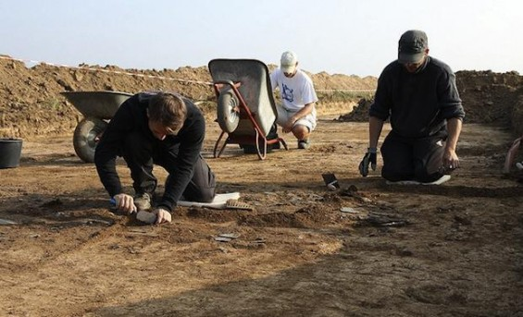
Possibilidades Futuras
Ajuda no escaneamento do solo a ser explorado
Notes:
Pesquisa desenvolvida pela universidade da california, será utilizado na Jordania. O mapeamento será realizado com o Calit2, com a ajuda do Kinect. O mapeamento tridimensional do solo poderá posteriormente ser inserido num ambiente 3D, como o second life por exemplo, a fim de ser melhor estudado.

Slide 29
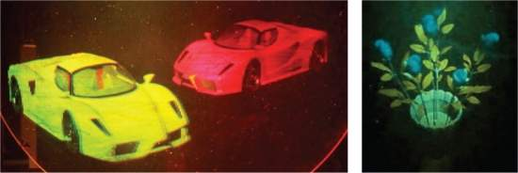
Possibilidades Futuras
Ajuda na captação da imagem a ser projetada holograficamente
Notes:
Sistemas reais 3D que facilitariam a interação entre pessoas, simulando uma real presença. A pesquisa gira em torno de melhorar a taxa de transmissão entre a geração e produção das imagens holograficas. As imagens a principio eram atualizadas a cada 4 minutos, na segunda versão passou a serem atualizadas a cada 2 segundos. Com o auxilio do kinect as imagens começaram a serem atualizadas 7 vezes por segundo, agora já são atualizadas 15 vezes por segundo. É usada apenas uma camera do kinect

Slide 30
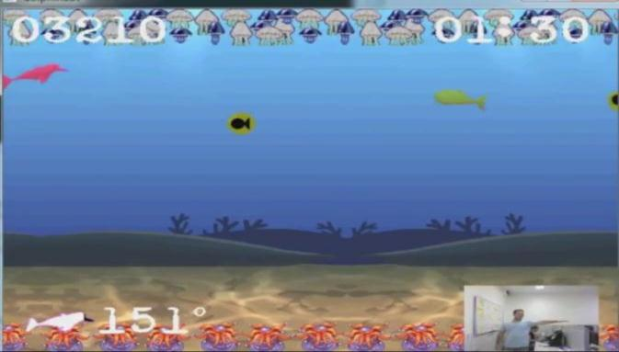
Possibilidades Futuras
Auxílio na Fisioterapia
Evitar a monotonia
Otimizar o processo
Notes:
Falar do ikapp aqui (pesquisas futuras)

Slide 31
Referências
http://www.ufpe.br/cgtg/ISIMGEO/CD/html/Fotogrametria%20e%20Sensoriamento%20Remoto/Artigos/f011.pdf
http://appft.uspto.gov/netacgi/nph-Parser?Sect1=PTO2&Sect2=HITOFF&u=/netahtml/PTO/search-adv.html&r=1&f=G&l=50&d=PG01&p=1&S1=20100199228.PGNR.&OS=dn/20100199228&RS=DN/20100199228
http://www.baixakijogos.com.br/noticias/12224-microsoft-explica-o-funcionamento-do-kinect
http://www.slideshare.net/bcpbcp/desenvolvendo-aplicativos-para-o-kinect
http://www.baixakijogos.com.br/noticias/9936-por-dentro-do-kinect-conheca-o-funcionamento-do-periferico-mais-comentado-do-momento
http://olhardigital.uol.com.br/produtos/digital_news/noticias/kinect_pode_ser_usado_para_controlar_apresentacoes_de_slides
http://newsandbytes.com/tecnologia/tecnologia-utilizada-em-jogos-aplicada-na-medicina/
http://www.tecmundo.com.br/robotica/15650-robo-com-kinect-permite-que-voce-arrume-a-sua-casa-remotamente.htm
http://spectrum.ieee.org/automaton/robotics/diy/top-10-robotic-kinect-hacks
http://revistaclips.com/games-tec/kinect-utilizado-para-a-educacao-na-africa-do-sul/
http://www.kinecteducacao.com.br/
http://www.portalkinext.com/Geral/o-uso-do-kinect-como-sistema-de-treinamento.html
http://stephanrgarcia.blogspot.com/2011/04/kinect-sera-usado-em-treinamentos.html
http://www.kotaku.com.br/conteudo/pesquisa-usa-kinect-para-ajudar-deficientes-visuais/
http://www.inovacaotecnologica.com.br/noticias/noticia.php?artigo=video-holografico-kinect-hackeado
http://msn.techguru.com.br/kinect-auxiliara-pesquisas-arqueologicas/
http://ieeexplore.ieee.org/stamp/stamp.jsp?tp=&arnumber=5945505
http://ieeexplore.ieee.org/stamp/stamp.jsp?tp=&arnumber=6076365

